Slide 1

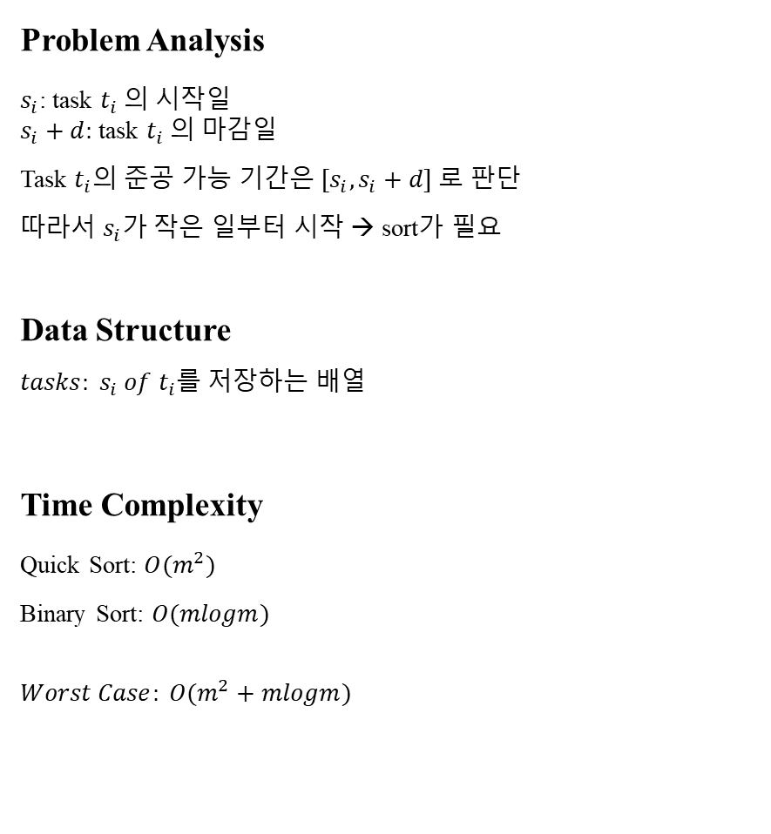
Problem Analysis
$s_{i}$: task $t_{i}$의 시작일 $s_{i}+d:$ task $t_{i}$의 마감일
Task $t_{i}의$ 준공 가능 기간은 ${[s}_{i},s_{i}+d] 로$ 판단
따라서 $s_{i}$가 작은 일부터 시작 → sort가 필요
Data Structure
$tasks: s_{i} of t_{i}$를 저장하는 배열
Time Complexity
Quick Sort: $O(m^{2})$
Binary Sort: $O(mlogm)$
$$Worst Case: O(m^{2}+mlogm)$$
Solution
The minimum # of bulldozers: 1 → 하루에 하나씩 The maximum # of bulldozers: m → 모든 일을 하루에 전부
The proper # of bulldozers: k (1 ~ m 사이의 수)
K: [1, m] 이기 때문에 binary search 이용
Ascending order로 [$t_{1}, t_{m}]을$ sorting → quick sort:$O(m^{2})$
Binary Search로 the proper # of bulldozers (k) 찾기 :$O(mlogm)$
Pivot P는 (upper bound + lower bound) / 2
하루에 k만큼 task 처리 가능
$t_{i}:\left[s_{i}, s_{i}+d\right] 일$때 (1)인 경우에만 해당 task 처리 가능 $s_{i}≤Certain Day≤s_{i}+d ⋯\left(1\right)$
(1)에 해당하면 $t_{i+1}로$ 이동
(1)에 해당하지 않는다면 Next Day of Certain day로 이동
$n^{th} day에 t_{m} 까지$처리하면 upper bound를 Pivot P로 그리고 이때의 Pivot P가 the proper # of bulldozers (K)의 후보가 된다. 만약, 처리 못 하면 lower bound를 Pivot P

